Slide 1
Библиотека СУИКА
Тема №8

Slide 2
Графика в браузър

Slide 3
WebGL
Какво е WebGL?
Технология за 3D графика директно в браузър
Защо WebGL?
Платформено независим – от смартфони до компютри
Тръгва в браузър и не иска специализирана работна среда
Използва графичния хардуер

Slide 4
СУИКА
Какво е СУИКА?
Библиотека за 3D графика, използваща WebGL
Защо СУИКА?
Лесни за използване обекти
Скрива сложността на WebGL
Реализира някои от елементите в типичната архитектура на интерактивно графично онлайн приложение

Slide 5
Архитектура на WebGL приложение
Браузър
JavaScript
HTML
GLSL
WebGL
Системен софтуер и хардуер
OpenGL
Direct3D
GPU

Slide 6
Приложение на СУИКА

Slide 7
Архитектура
Библиотеката СУИКА поема
Създаване на базисни 3D обекти
Управление на техните свойства
Генериране на изображения и сменяне на кадри
За потребителя остава
Структура и управление на страницата
Интерактивност и обработване на събития
Същинската логика на приложението

Slide 8
Потребител
СУИКА
Структура на страница
Създаване на 3D обекти
Управление на страница
Работа с WebGL
Управление на 3D обекти
Интер-активност
Управление на кадри
Приложен код

Slide 9
Само за демонстрация
Минимална програма
Създава и върти син куб
function main()
{
new Suica();
cube([0,0,0],1);
demo(4);
}

Slide 10
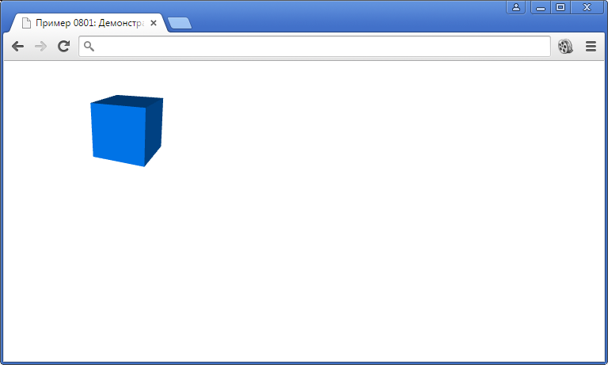
Само за илюстрация
ПРОБА

Slide 11
Код на СУИКА приложение
Основни елементи
Библиотека СУИКА
Главна функция
Функции за анимация (незадължителни)
Активиране на главната функция
Елемент <canvas> за показване на графика

Slide 12
Детайли по основните елементи
Библиотеката се включва с елемент <script>
Главната и допълнителните функции са в друг <script>
Елементът <body> съдържа елемент <canvas> и единствено в него може да се рисува 3D съдържание
След зареждането на <body> се активира събитие onload, което извиква еднократно главната функция
Тя създава графичните обекти и описва техните свойства
Ако има функции за анимация, те работят непрекъснато

Slide 13
Еднократно, след зареждане на страницата
Браузър
HTML
<body>
<script> СУИКА
<script>
3D обекти
Главна функция с дефиниции
<canvas>
Рисуване
Кадри
Функции за анимация
На всеки цикъл от анимацията

Slide 14
Инициализация

Slide 15
Скриптове
Скриптове в елемента <head>
Включване на библиотеката
Минимизиран вариант suica.min.js
Пълен вариант (с коментари) suica.js
<head>
<script src="suica.min.js"></script>
<head>

Slide 16
Програма
Включена в отделен скрипт в <head>
Трябва да има главна функция
Ние избираме името ѝ, но по традиция е main
<head>
<script src="suica.min.js"></script>
<script>
function main()
{
...
}
</script>
<head>

Slide 17
В елемента <body>
Инициализацията на СУИКА очаква заредена страница
Улавяне на събитието onload след зареждане на страницата
Извикване на главната функция
С елемента <noscript> се проверява и предупреждава при невъзможност за ползване на JavaScript
<body onload="main()">
<noscript>
Искаме JavaScript, но няма!
</noscript>
</body>

Slide 18
В главната функция
Ще покажем версията на библиотеката
function main()
{
console.log(Suica.version);
}

Slide 19
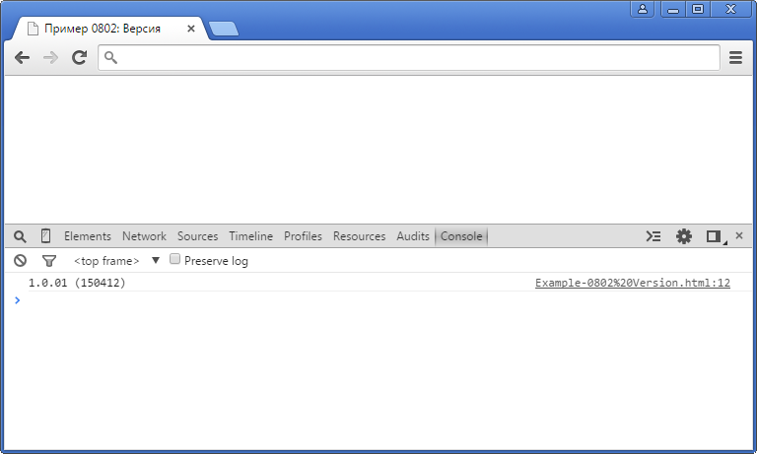
ПРОБА

Slide 20
Графичен прозорец
Елемент <canvas>
WebGL рисува само в елемент <canvas>
Всеки <canvas> е в ролята на графичен прозорец
Създаваме и настройваме елемента (размер, рамка, …)
Проверка и предупреждение, ако не се поддържа <canvas>
<canvas width="740" height="350"
style="border: solid 1px Black;">
Искаме canvas, но няма!
</canvas>

Slide 21
Suica инстанция
В библиотеката СУИКА има дефиниция на обект Suica
За всеки <canvas> трябва да има инстанция на Suica
Създаването на инстанция е с new
function main()
{
new Suica();
}

Slide 22
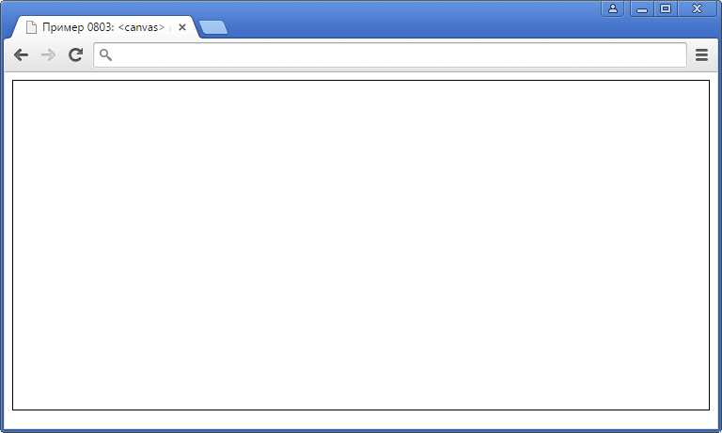
ПРОБА

Slide 23
Съдържание на <canvas>
Не може да се контролира с HTML и CSS
Контролира се само през съответната инстанция на Suica
Цвят на фона
Цветовете са масиви с три числа – червено, зелено и синьо
Стойностите им са дробни числа от 0 до 1
Цветът дефинираме с background ( цвят )
background([1,0.95,0.7]);

Slide 24
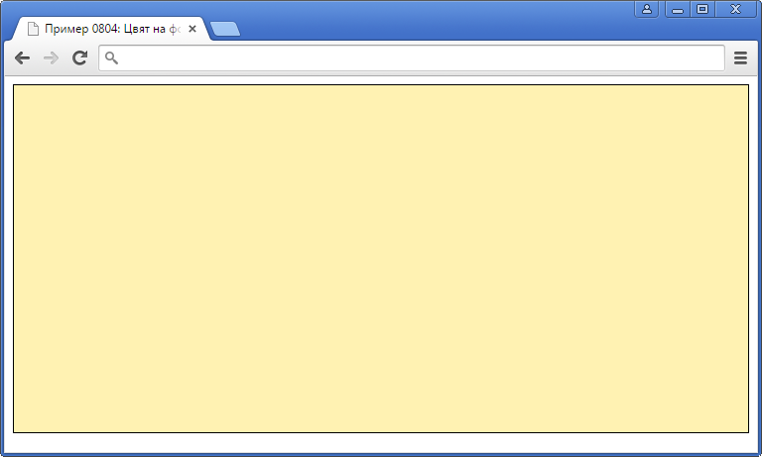
ПРОБА

Slide 25
Пример с други параметри
Синкав фон
Центрирано графично поле
Дебела червена рамка
<style>
body { text-align: center; }
canvas { border: solid 10px Red; }
</style>
:
background([0.4,0.7,1.0]);
:
<canvas width="250" height="330">...</canvas>

Slide 26
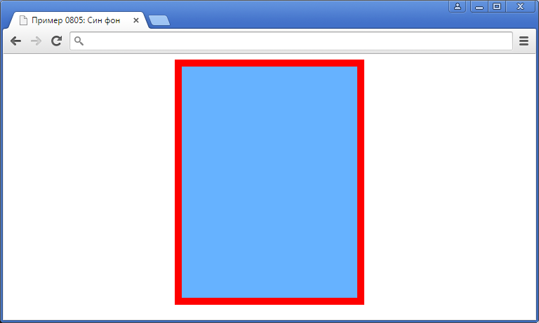
ПРОБА

Slide 27
Цветове

Slide 28
Цветове
Цветове в СУИКА
Използват цветовия модел RGB
Масив от три компоненти: червена (R), зелена (G) и синя (B)
Всяка компонента е число от 0 до 1
Минимален интензитет при 0, максимален – при 1

Slide 29
Неутрални цветове
Неутрални цветове R=G=B
Бяло (1,1,1) и черно (0,0,0)
Всички степени на сивото (x,x,x)
Калибриране
Ако мониторът не е калибриран цветово, неутралните цветове могат да имат оттенък

Slide 30
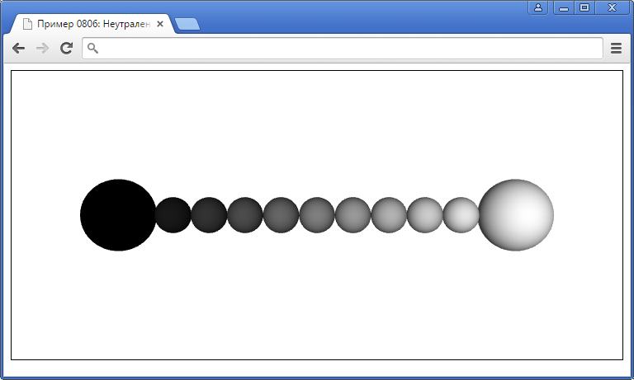
Само за илюстрация
ПРОБА

Slide 31
Цветова аритметика
Основни цветове
0 0 0 = черно
1 0 0 = червено
0 1 0 = зелено
0 0 1 = синьо
1 1 0 = червено+зелено = жълто
1 0 1 = червено+синьо = лилаво
0 1 1 = зелено+синьо = синьозелено
1 1 1 = червено+зелено+синьо = бяло

Slide 32
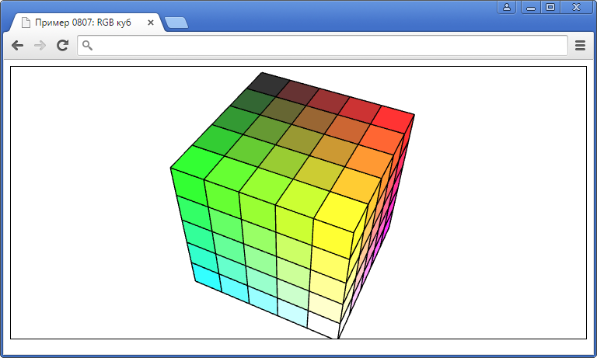
Само за илюстрация
ПРОБА

Slide 33
Помощни команди

Slide 34
Координатна система
Координатна система на СУИКА
Тримерна и декартова
Винаги съществува
Посоките на осите са относителни
Показване на координатната система
Не може, тя е абстрактно понятие
Но можем да нарисуваме подходящи обекти

Slide 35
Помощна команда oxyz
Създава точка в началото на координатната система и три отсечки по трите оси
Параметър е дължината на осите, ако липсва е 30
Ориентация
Началото е в средата на <canvas>
X е надолу и наляво, Y е надясно, Z е нагоре
oxyz();
oxyz(100);

Slide 36
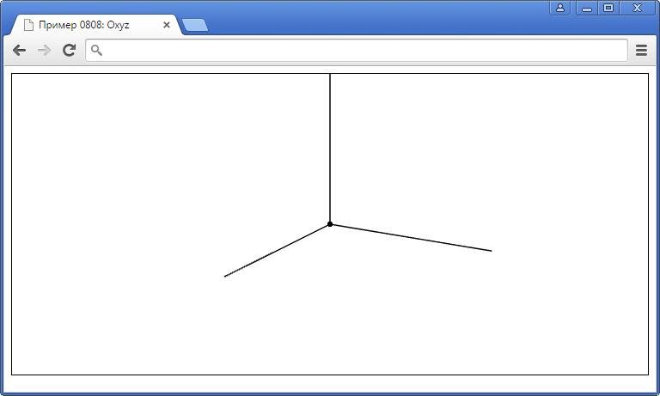
ПРОБА

Slide 37
Оглеждане
Помощна команда demo
Включва режим на автоматично въртене на гледната точка
Алтернативна представа – сцената се върти, а не ние
Параметри
Разстояние (по хоризонтала)
Скорост на въртене (18° в секунда, пълен кръг за 20 секунди)
Височина на гледната точка (като % от разстоянието)
Височина на целта (като % от разстоянието)

Slide 38
Допълнение
Всички параметри са незадължителни
Могат да се пропускат само последни параметри
Z
Скорост на въртене
Място на гледане
Цел (проектира се в центъра на canvas)
Височина
Разстояние
Височина на целта
Y
X

Slide 39
Пример
Команда без параметри
По подразбиране разстоянието е 100
Височината е 0.3
Скоростта е 1
Целта е на височина 0.1
function main()
{
new Suica();
oxyz();
demo();
}

Slide 40
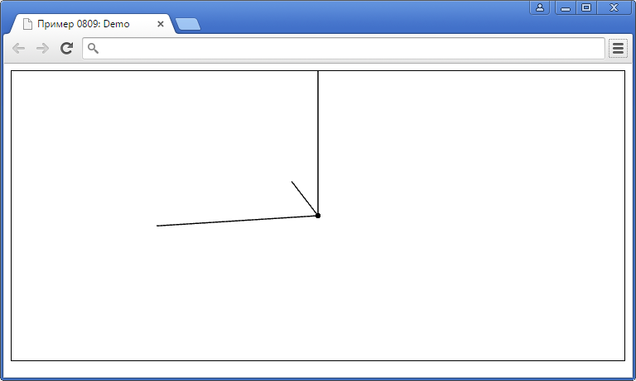
ПРОБА

Slide 41
Пример 2
Близко разстояние 50 единици
9 пъти по-бързо въртене
Ниско над равнината XY, на 5 единици
Хоризонтално гледане към цел на височина също 5 единици
function main()
{
new Suica();
oxyz();
demo(50,9,0.1,0.1);
}

Slide 42
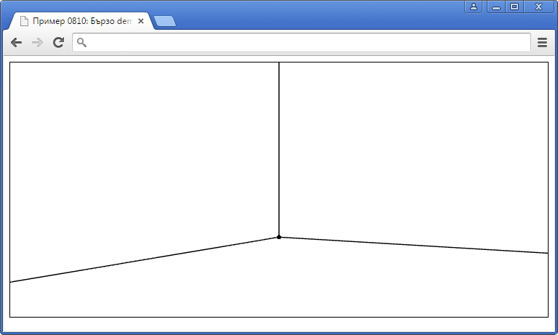
ПРОБА

Slide 43
Проекти
Помощни функции и проекти
Функциите oxyz и demo са само за удобство
Визуализира се координатната система
Възможност за оглеждане на сцената
Не се очаква да се ползват в проектите
Визуализациите ще са по-сложни
Движенията ще са по-сложни
Използването им в проект не се оценява

Slide 44
Обобщение

Slide 45
Онлайн графика
WebGL
Технология за 3D графика в браузър
Мултиплатформена
Библиотека SUICA
Използва WebGL
Олекотено създаване на графика

Slide 46
За използване на СУИКА
Включва се suica.min.js или suica.js
В onload на <body> се активира главната функция
Рисуването става само в <canvas>
За всеки <canvas> се прави отделна инстанция на Suica
Библиотека СУИКА
Suica – клас Suica
version – текуща версия на СУИКА
background – цвят на фона
oxyz – образ на координатната система
demo – автоматично въртене на гледната точка

Slide 47
Край
Коментари, въпроси

